Slide 1
«Скажи ласково»
Тарелка –
Чашка –
Ложка –
Вилка –
Чайник –
Кружка –
Стакан –
тарелочка
чашечка
ложечка
вилочка
чайничек
кружечка
стаканчик

Slide 2
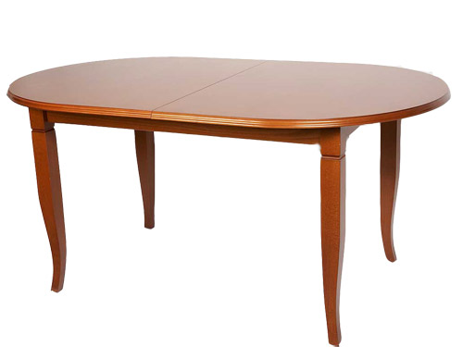
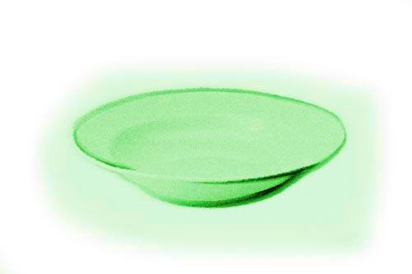
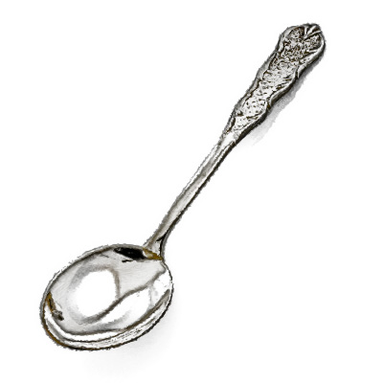
Найди лишнюю картинку

